Slide 1
제주도 카르만 볼텍스 현상의 수치해석적 이해와 3D모델링 및 CFD실험을 통한 개선 및 활용방안 연구
18조 양계장 이돈영 김찬진 이은찬 홍대의

Slide 2
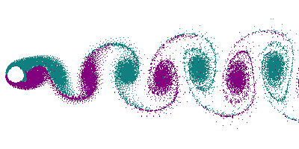
카르만 볼텍스 현상이란?

Slide 3
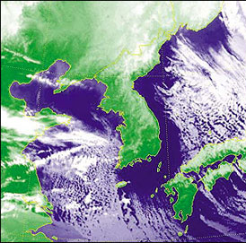
연구의 목적
대규모의 카르만 볼텍스를 일으키는 지형은 지구상에서 2~3곳 정도로 매우 드물며 그 중 한곳이 제주도의 한라산이다
그렇다면 제주도에서만 일어날 수 있었던 이유는 무엇이며, 그러기 위한 조건은 무엇일지 실험을 통해 알아내 보자
한라산에서 일어났던 이 현상이 성산일출봉에서도
일어날 수 있을지 찾아낸 조건을 통해 분석해보자

Slide 4
실험 개요
모의실험
시뮬레이션
보완실험
: 사전조사
: 정성적 실험(풍동, 액체)
: 정량적 실험
: MATLAB
- 2차원 모델링
- 3차원 모델링
: 정량실험 데이터 기반 조건 적용
: 보완된 모의실험

Slide 5
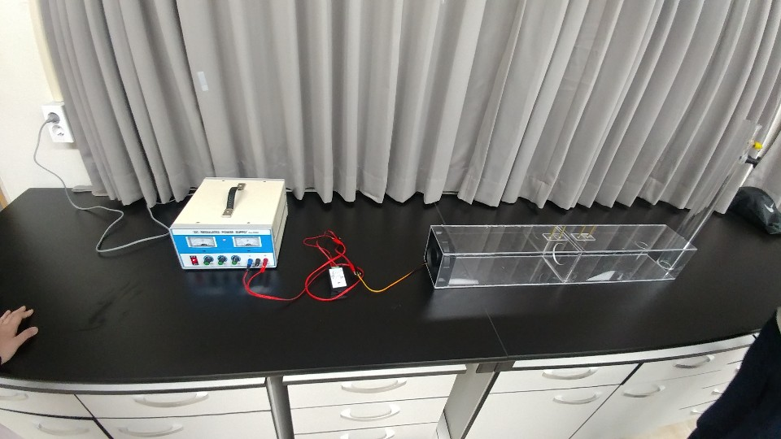
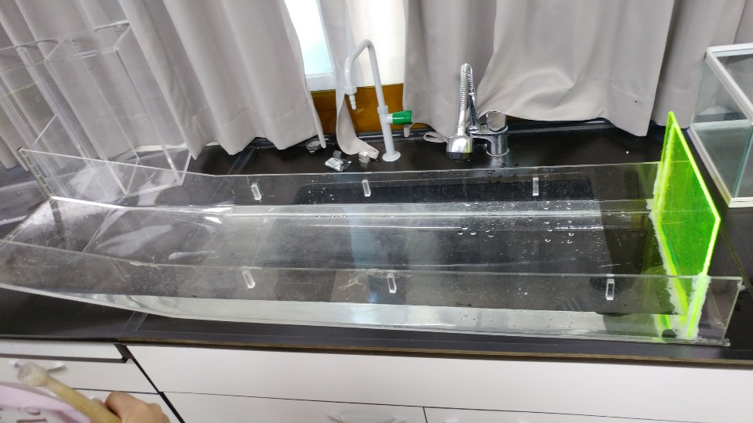
모의 실험
공기(기류)가 유체일때
물(액체)이 유체일때
Notes:
우선 가장먼저, 카르만볼텍스 현상을 이해하기 위해
직접 환경을 조성하여 현상재현 모의실험을 진행, 관찰하였습니다.
한라산에서 실제 일어났던 현상처럼 거대한 기류에 의한 카르만볼텍스현상을
재현하기 위해 공기를 유체로 하여 먼저 실험해 보았습니다.
어떠어떠어떻게 하여 실험환경을 조성했고 현상을 관찰해보았습니다.
하지만 원하는 현상이 일어나지 않아 액체인 물을 유체로 하여 두번째 모의실험을
진행하였습니다.
어떠어떠어덯게하여 현상을 관찰했으나
이경우 역시 현상을 관찰하기 어려웠습니다.

Slide 6
정성적인 모델링 – 2차원 시뮬레이션
※ 카르만 볼텍스 현상이 일어나기 위한 조건
유체가 특정 유속보다 빠르게 흘러야 한다.
장애물의 구조적 형태가 와류를 생성할 수 있어야 한다.
유체의 밀도
유체의 유속
원통의 직경
장애물의
굴곡
유체의 특성
장애물의 특성

Slide 7
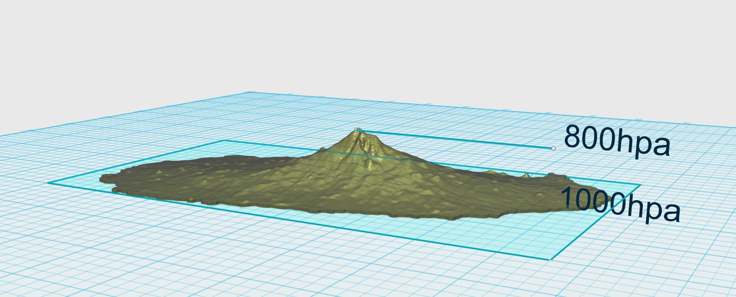
정성적인 모델링 – 2차원 시뮬레이션
기압 감소 → 공기의 밀도 감소

Slide 8
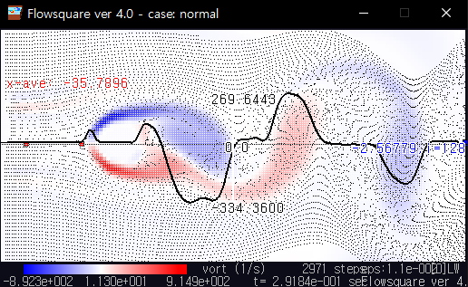
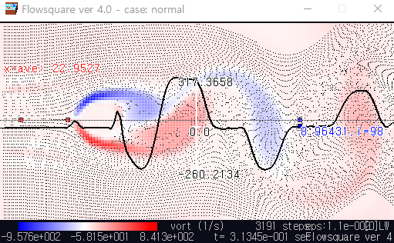
기본 모델
정성적인 모델링 – 2차원 시뮬레이션
기존 km/h 의 유속 정보와 직경 정보를 대입하여 카르만 볼텍스 현상이 일어나도록 시뮬레이팅.
장애물의 위/ 아래에서 각각 먼저 와류가 발생하도록 시뮬레이팅.
왼쪽 : 파랑 먼저 오른쪽 : 빨강 먼저

Slide 9
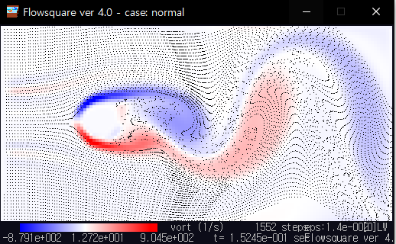
정성적인 모델링 – 2차원 시뮬레이션
기본 모델
장애물 통과 전의 유체는 모두 같은 유속을 가진 상태에서 출발
장애물을 통과한 뒤 주기적으로 반복적인 와류가 발생함.
일정한 반지름을 가진 원기둥 장애물의 단면
유체가 장애물을 통과하면서 위/아래의 미묘한 속도차이 발생 -> 소용돌이를 만든다!

Slide 10
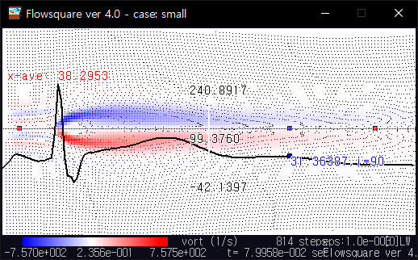
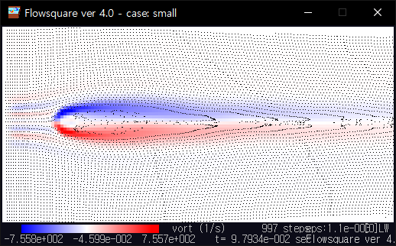
정성적인 모델링 – 2차원 시뮬레이션
1차 변인 : 반지름 축소
원기둥의 반지름을 축소시켰더니, 일정한
반지름에서 카르만 볼텍스 현상이 일어나지 않았다.
카르만 볼텍스 현상이 일어나려면
장애물의 직경(두께)이 일정 크기 이상이
되어야 하는구나!

Slide 11
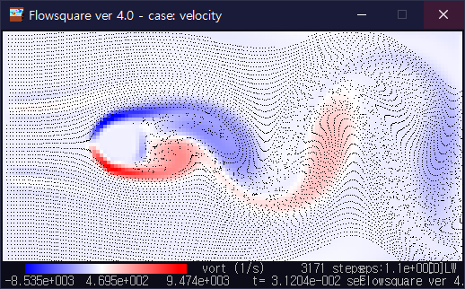
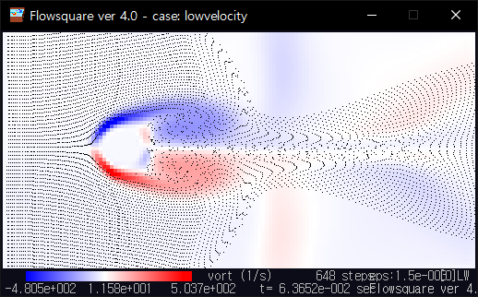
정성적인 모델링 – 2차원 시뮬레이션
2차 변인 : 유체의 유속
유속 증가
유속 감소
◎ 유체의 유속이 빨라질수록 -> 카르만 볼텍스 현상의 주기가 짧아진다.
◎ 유체의 유속이 느려질수록 -> 카르만 볼텍스 현상의 주기가 느려지고, 특정 유속에 다다르면 카르만 볼텍스 현상을 일으킬 수 없다.

Slide 12
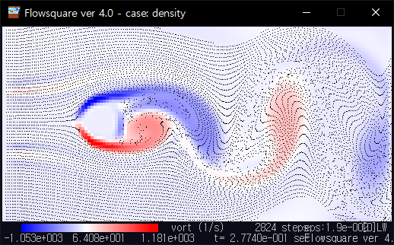
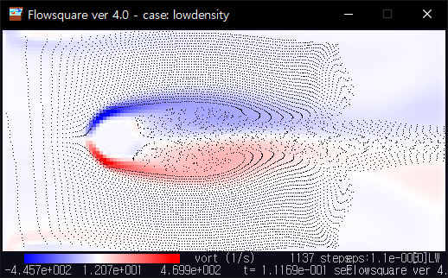
정성적인 모델링 – 2차원 시뮬레이션
3차 변인 : 유체의 밀도
밀도 증가
밀도 감소
◎ 유체의 밀도가 커질수록 -> 카르만 볼텍스 현상의 주기가 짧아진다.
◎ 유체의 밀도가 작아질수록 -> 카르만 볼텍스 현상의 주기가 느려지고, 특정 밀도에 다다르면 카르만 볼텍스 현상을 일으킬 수 없다.

Slide 13
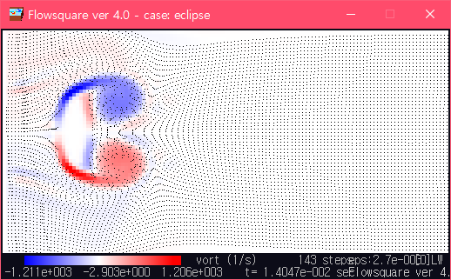
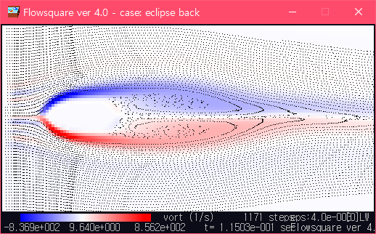
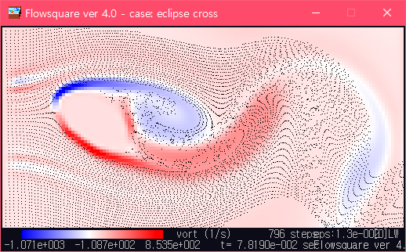
추가 변인 : 장애물의 모양(타원)
정성적인 모델링 – 2차원 시뮬레이션
1) 유체에 대해 누워있는 타원
굴곡이 심하기 때문에 장애물 통과 후
생성되는 소용돌이는 매우 불안정하였다.
2) 유체에 대해 서 있는 타원
유체를 통과한 뒤에 양 쪽 유체의 속도차이가 크게 발생하지 않아 카르만 볼텍스 현상이 더 작게 일어나거나 일어나지 않았다.
3) 유체에 대해 비스듬히 서 있는 타원
원래 양쪽의 와류가 같은 세기, 같은 빈도로 발생하였다면 비스듬히 선 타원을 지나 생성되는 와류는 한 쪽 소용돌이가 편향되어 카르만 볼텍스 현상이 일어난다.

Slide 14
한라산의 유속/반경/밀도
정량적인 모델링 – 3차원 시뮬레이션
한라산의 기본 구조적 특징
면적 1820km^2
높이 1947.06m
반경
최하층(500m) : 10km
하층(1000m) : 6.7km
중간층(1500m) : 2.6km
상층(1900m) : 0.4km
유속(풍속)
지표(1000hpa) : 3km/h
상층(800hpa) : 12km/h
정보)
1. 면적, 높이, 반경 : 국토지리원
2. 기압 : 직접 측정
3. 유속 : Earthnull 지구 기상 시뮬레이션 프로그램(NASA)

Slide 15
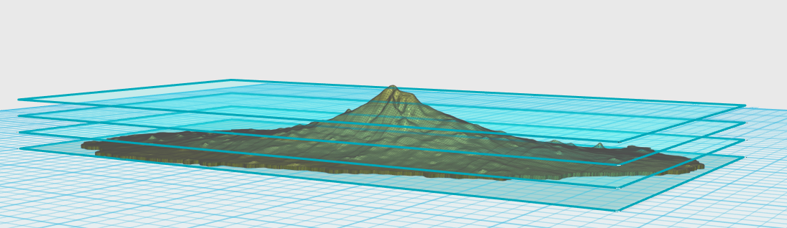
한라산의 3D 모델링 시뮬레이션
정량적인 모델링 – 3차원 시뮬레이션
적분하는 것처럼!

Slide 16
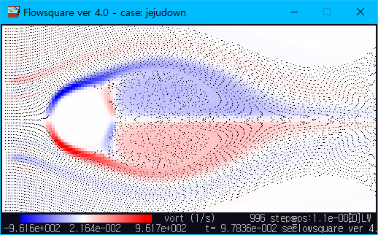
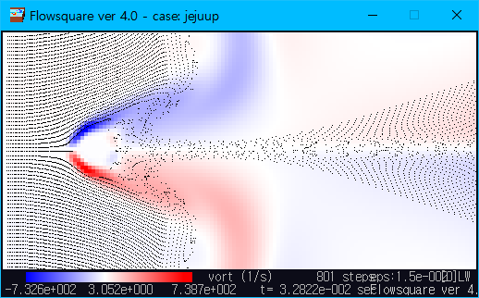
정량적인 모델링 – 3차원 시뮬레이션
한라산 고도별 풍속이 반영된 결과
낮은 고도
현상이 일어나는 조건
풍속 5 km/h
직경 4~5km
중간 고도
높은 고도
풍속이 너무 작아 발생하지 않음
적당한 풍속과 직경을 가져 발생함
직경이 너무 작아 발생하지 않음

Slide 17
성산일출봉의 유속/반경/밀도
정량적인 모델링 – 3차원 시뮬레이션
성산일출봉의 기본 구조적 특징
면적 224km^2
높이 182m
반경 300m
유속(풍속)
지표(1000hpa) : 8km/h
정보)
1. 면적, 높이, 반경 : 국토지리원
2. 기압 : 직접 측정
3. 유속 : Earthnull 지구 기상 시뮬레이션 프로그램(NASA)
성산일출봉에서는 카르만 볼텍스 현상이 일어날 수 없다.

Slide 18
연구결과 및 해석
◎ 카르만 볼텍스의 발생 조건 임계 밀도 이상에서, 임계 풍속 이상에서, 임계 직경 이상에서 발생
◎ 한라산에서의 적용
특정 속도에서(3~5 km/h), 특정 직경에서(r=3~5km), 일정한 풍향과 풍속이 오래 지속될 때 발생
◎ 카르만 볼텍스 현상이 시각적으로 제주도에서만 일어나는 이유
1. 제주도 바람 풍향이 거의 일정(계절풍)
2. 구름 생성 고도와 카르만 볼텍스 생성 고도의 일치

Slide 19
차후 연구계획
: 2019/5/12~
모의실험
시뮬레이션 데이터 자료
Notes:
차후 연구계획은 다음과 같습니다. 시뮬레이션을 통해 얻은 데이터 자료를 기반으로 또다시 모의실험을 진행할 것입니다. 즉, 정량적으로 얻은 결과를 다시 정성적으로 확인해보는 과정을 진행할 것입니다.

Slide 20
감사합니다
Notes:
이상으로 발표를 마치겠습니다. 감사합니다.

